Slide 1


section bilangue
anglais -allemand
en 6ème au
collège Le Breuil
section bilangue
anglais-allemand
en 6ème
Hello ! Hallo !
Good Morning ! Guten Morgen !
Welcome ! Willkommen !

Slide 2
Q
Comment ça marche ?
4 heures d’anglais
2 heures d’allemand
par semaine
apprentissage
en parallèle
des deux langues
des méthodes d’apprentissage communes aux deux matières

Slide 3
QC
Quels avantages ?
● plus de curiosité et de vivacité en 6ème
● découvrir une nouvelle langue, d’autres cultures
● plus de temps pour apprendre la 2ème langue
● effectif réduit en LV2
● avoir un meilleur niveau en langue en fin de 3ème
● être plus à l’aise à l’oral

Slide 4
Q
Pourquoi l’anglais et l’allemand ?
apprentissage simultané plus rapide
deux langues proches = plus efficace
faire de l’allemand fait
progresser en anglais
et vice-versa

Slide 5


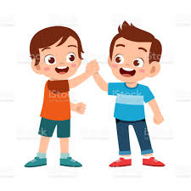


Haus house
Ha
Hallo !
Mein Name ist Lisa.
Freund friend
Apfel apple
Hello!
My name is Lisa.
Katze cat
Peter’s brother Peters Bruder
I can ich kann
I must ich muss
to drink drank drunk
trinken trank getrunken

Slide 6
Q
Pourquoi l’anglais et l’allemand ?
les deux langues les plus demandés en France
sur le marché de l’emploi

Slide 7
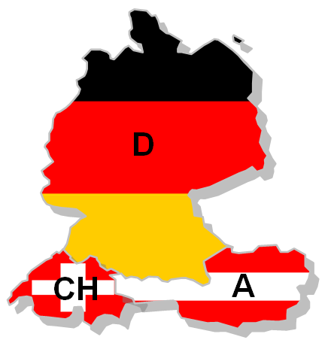
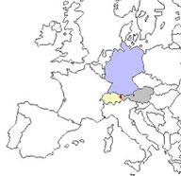
L’allemand est la langue la plus parlée en Europe
la langue maternelle de 100
millions d’Européens
¼ des élèves de l’UE apprennent
l’allemand comme langue étrangère
Allemagne
Suisse
Autriche

Slide 8
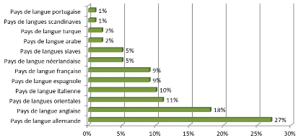
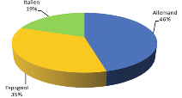
Pour trouver un emploi, l’allemand fait la différence.
1er partenaire économique
13 millions de touristes germanophones viennent
en France chaque année.
2ème langue étrangère
la plus utilisée dans les entreprises
après l'anglais
Sources: http:lekiosque.finances.gouv.fr
www.pole-emploi.fr

Slide 9
Q
L’allemand, c’est quoi ?
L’allemand est une langue:
structurée
logique
ludique
phonétique
accessible à tous

Slide 10

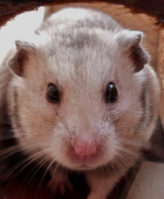



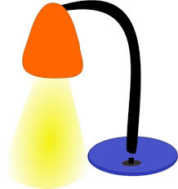
De nombreux mots allemands
viennent du français.
Les mots s’écrivent comme
ils se prononcent.
Il n’y a donc pas de
problème d’orthographe.
TASSE
KINDER
BONBON
HAMSTER
LAMPE
BANANE
Impossible donc
de se sentir perdu.

Slide 11
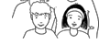
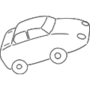
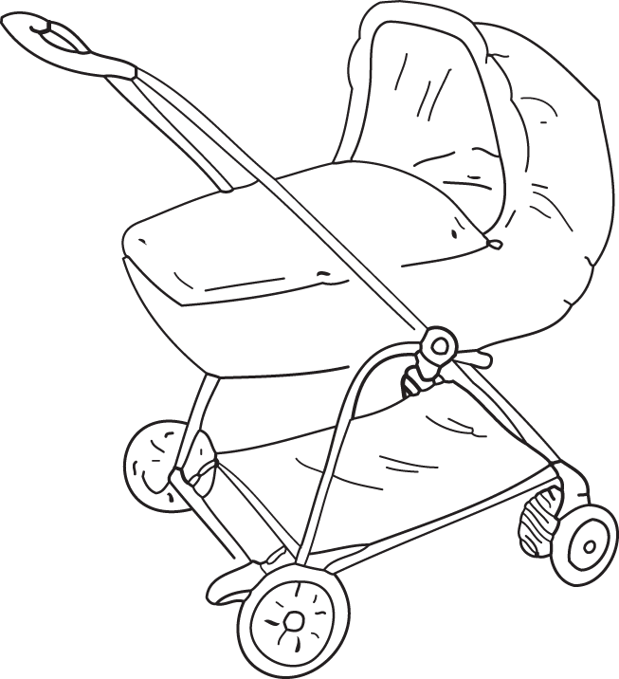

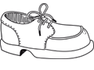
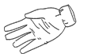
Les mots s'emboîtent
pour en former d’autres.
Il y a moins de mots
à apprendre.
+
=
Kinder
Wagen
Kinderwagen
+
=
Hand
Schuh
Handschuh

Slide 12
Q
Apprendre une langue, ça veut dire quoi ?
mémoriser du vocabulaire
s’entraîner: parler, écouter, lire, écrire
connaître la mentalité, les habitudes, les coutumes

Slide 13
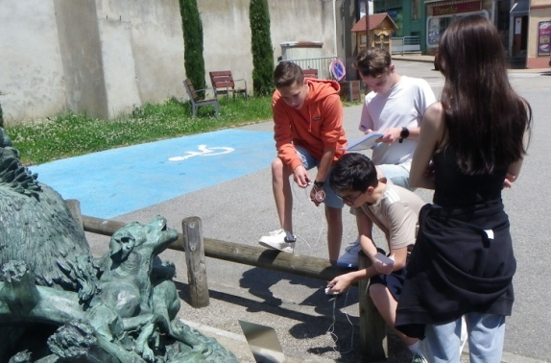
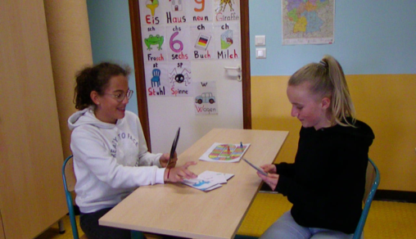
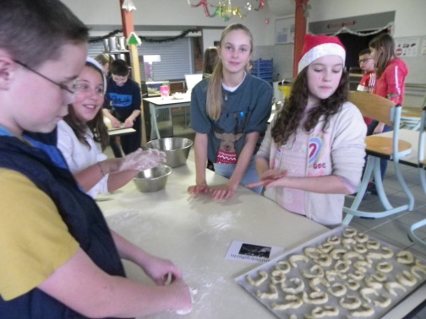
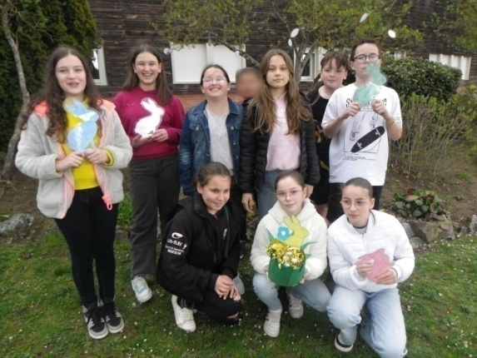
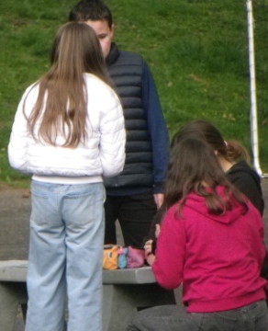
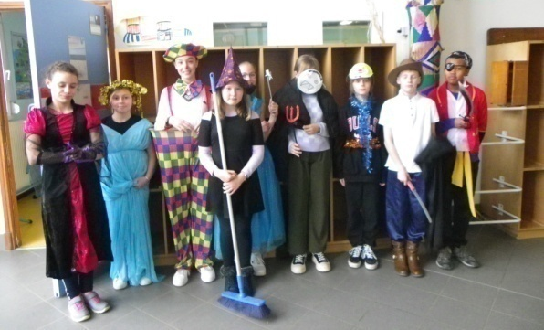
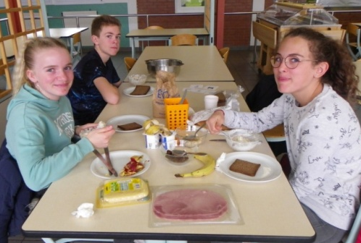
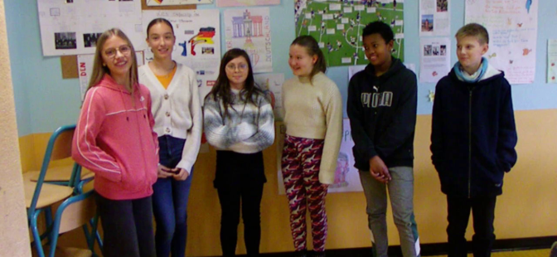
Que fait-on en cours d’allemand ?
Que fait-on en allemand au collège le Breuil ?
des jeux pour apprendre
en s'amusant
des activités en groupes
des vidéos, des jeux de rôles pour s'entraîner à l'oral

Slide 14

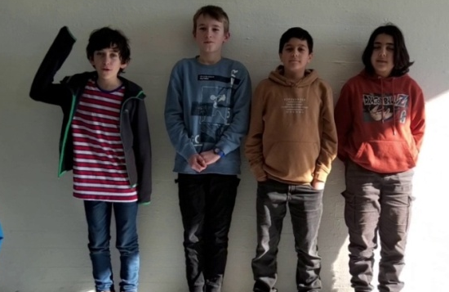
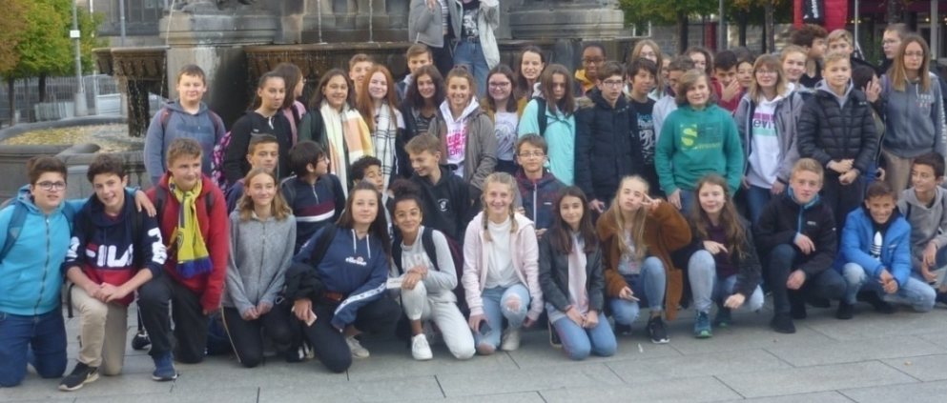
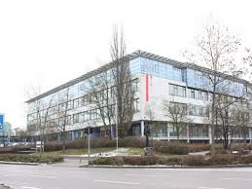
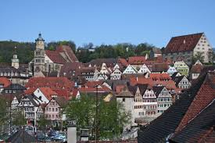
des échanges avec de jeunes allemands
de la région de Stuttgart

Slide 15
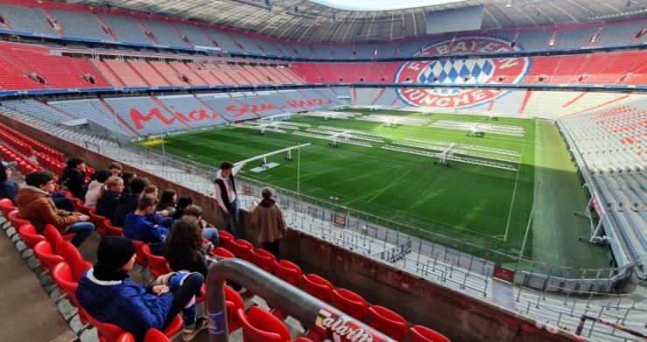
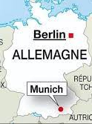
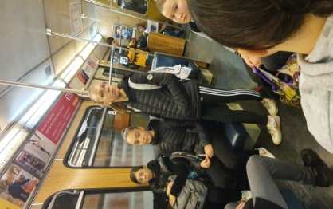
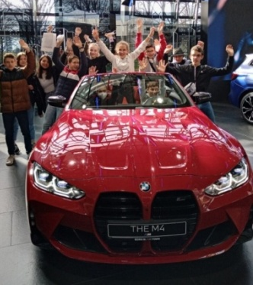
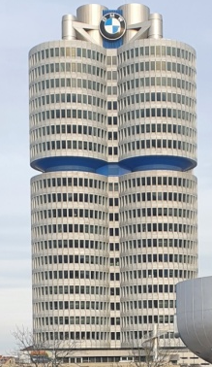
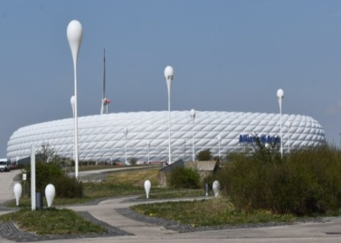
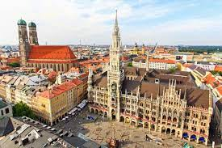

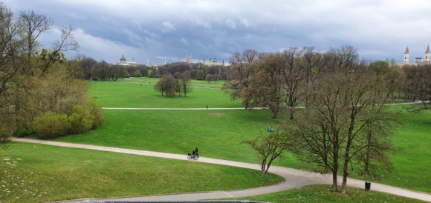


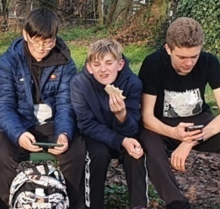
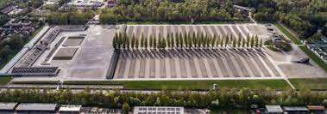
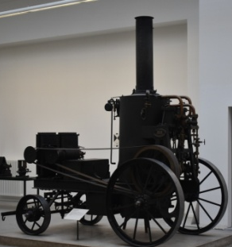
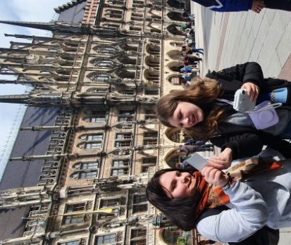

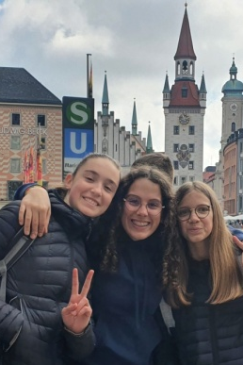
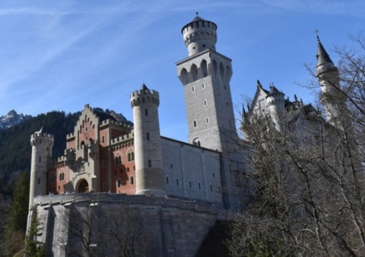
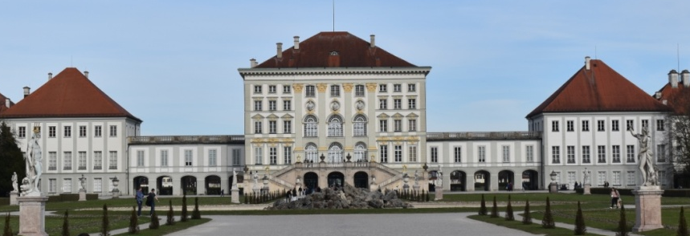
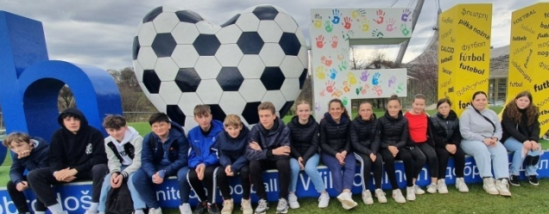
un voyage en Bavière

